Slide 1

Tanki Online רכיבים דרמטיים

Slide 2
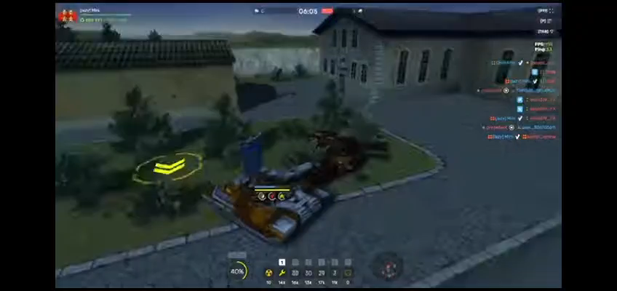
אתגר
זריזות - כדי להספיק לחמוק מיריות ולירות לפני היריב, וכדי לתפוס משאבים לפני שאר היריבים. לדוגמא, לסובב את הצריח לכיוונים שונים לוקח זמן, כך שאם אתה זריז יותר מסיבוב הצריח של היריב יש ביכולתך להתחמק ולשרוד.

Slide 3
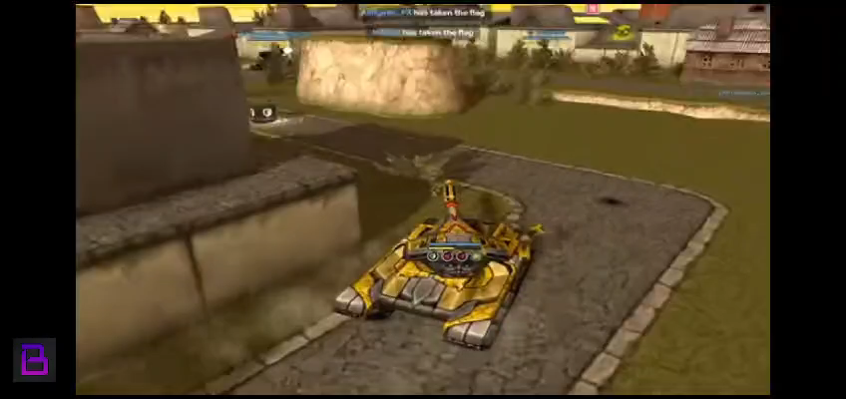
אתגר
דיוק - כדי להצליח לפגוע ביריבים. התנועתיות של הטנקים היריבים במרחב משפיעה על היכולת שלך לפגוע בהם, צריך לכוון במדויק על מנת לא לפספס, כמו כן כשהטנקים זזים יש צורך לכוון את הצריח למיקום שהטנק יהיה כשהתותח יורה.

Slide 4
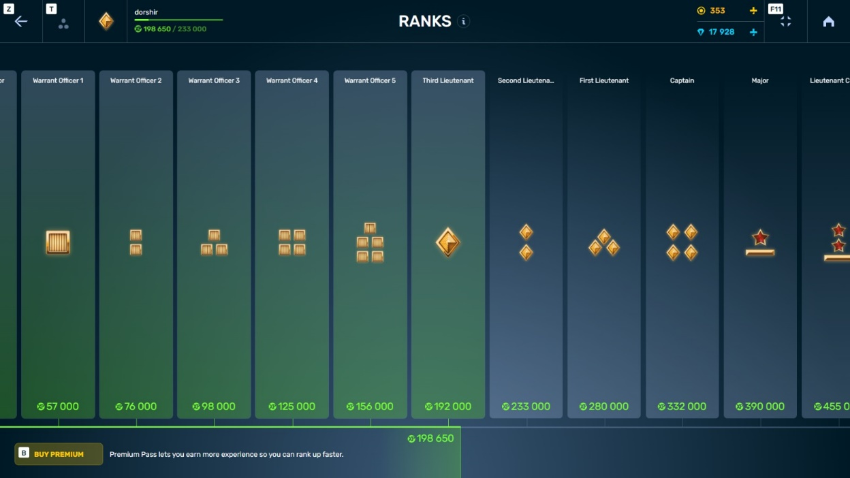
אתגר
דרגה - לכל שחקן יש דרגה המייצגת את הרמה שלו. ניתן לבחור זירה שמתאימה לרמה נמוכה בלבד, כלומר שחקנים ברמה גבוהה יותר לא יכולים להיכנס. רמות הקושי נבדלות בעיקר במיומנות של היריבים שלך לעומתך ולשיפורי הטנק שלהם שקנו בכסף משחק(שזה בדר"כ תואם לדרגה שלהם במשחק).

Slide 5
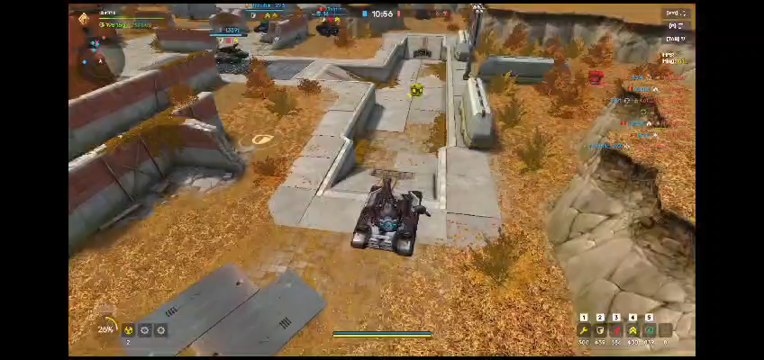
זרימה
מוסיקה - כאשר שחקן יורה נשמע רעש של ירייה וכאשר טנק נפגע גם נשמע רעש, וגם כשטנק נוסע שומעים רעש של נסיעה שמוסיף לתשומת הלב של השחקן.
משאבים - ניתן להבחין במשאבים במרחב, וישנם משאבים אקסלוסיביים שמקבלים יותר תשומת לב, הם בצבע מודגש יותר, כשהם מופיעים יש סאונד אפקט מיוחד.

Slide 6
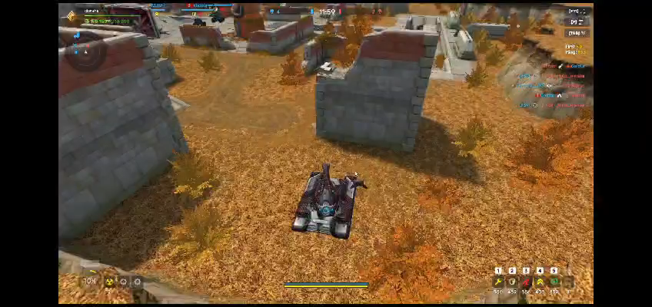
זרימה
תנועה - כשהשחקן לוחץ על כפתורי התנועה, זחל הטנק זז, והטנק מסתובב, וכשהשחקן פונה עם העכבר המצלמה עוקבת וגם הצריח מסתובב לכיוון.

Slide 7
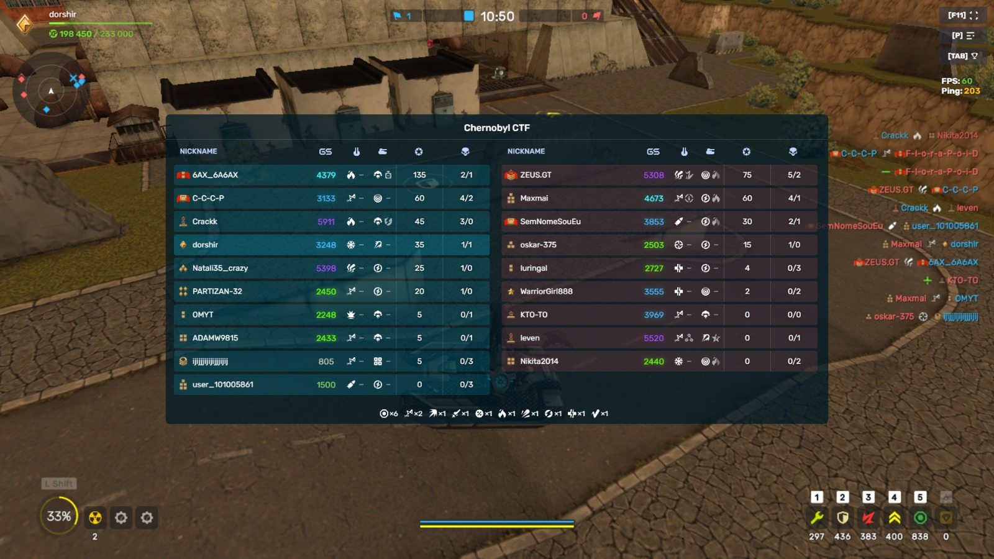
זרימה
במהלך המשחק ניתן ללחוץ על כפתור ה- TAB ולצפות בנתונים (טבלה) בזמן אמת לגבי הניקוד שלך אל מול שאר השחקנים בזירה, הן מהקבוצה שלך והן של קבוצת היריב.

Slide 8
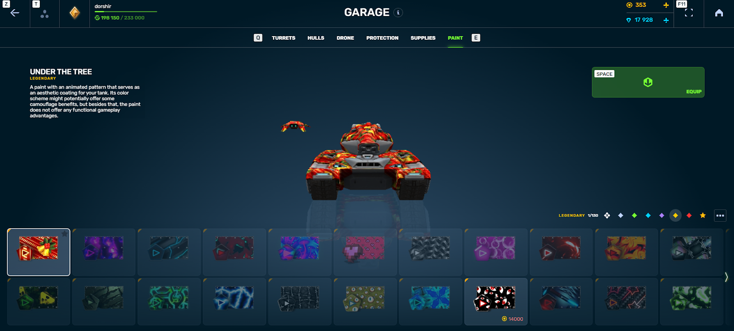
שעשוע
המשחק מאפשר לשחקן לקנות צבעים יפים ומגניבים לטנק המייחדים אותו משאר השחקנים בזירה.

Slide 9
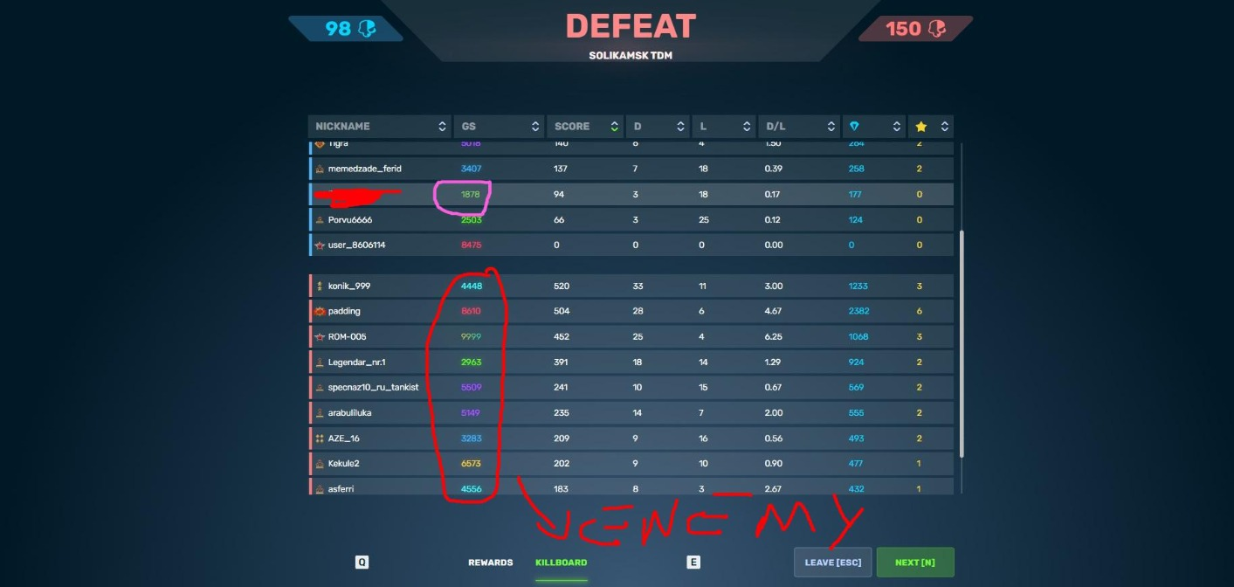
רגשות
למשחקון עם יריבים אמיתיים כאשר הרמה שלהם הייתה גבוהה בהרבה משחקן במשחקו השני, מה שגרם לתסכול מידי(שחקנים תחרותיים יישארו, יתמידו וישפרו את יכולתם אבל בקלות ניתן היה לעזוב את המשחק).

Slide 10
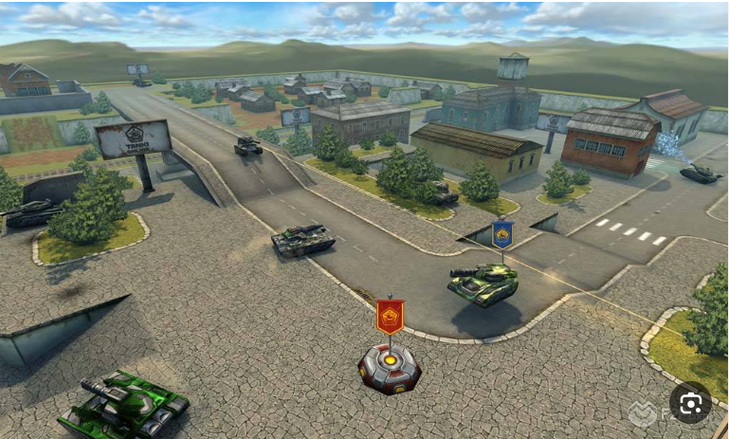
דמויות
באופן כללי הדמויות אינן משתנות, ואין מגוון גדול של דמויות למעט הטנקים. אבל ישנם משחקונים שונים שבהם הקבוצות מהוות גיבורים/מתנגדים, לדוגמא ישנו משחקון שעל קבוצת הגיבורים להגן על מיקום X מסויים שנמצא בשטח שלהם, ועל קבוצת המתנגדים לקחת דגל העומד בשטחם ולהצליח להביא אותו ליעד X. מרגע הכניסה למשחקון, הדמויות מקבלות תפקיד בהתאם לזירה ולא משתנות.

Slide 11
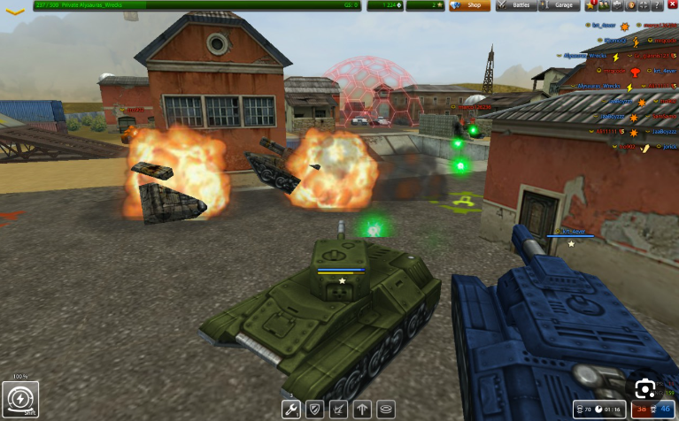
עלילה
למשחק אין עלילה מסורתית כמו שיש למשחקי שחקן יחיד המונעים סביב סיפור. במקום זאת, זהו משחק פעולה מרובה משתתפים המתמקד בקרבות טנקים תחרותיים. שחקנים שולטים בטנקים ומשתתפים בקרבות זה מול זה במצבי משחק שונים על פני זירות שונות.

Slide 12
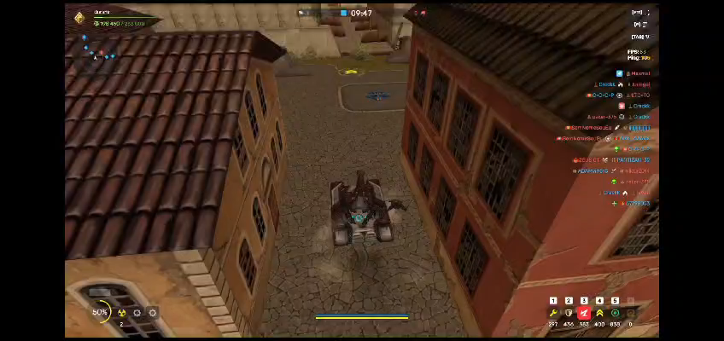
עולם
חוקי טבע - יש נשקים מיוחדים שלא קיימים במציאות הנוכחית, למשל נשק שמתיז שלג שמקפיא את היריב או נשק שמעלה את כמות החיים לשחקן שאיתך בקבוצה.

